Slide 1
Aplikace numerických modelů při odstraňování následků těžby uranu
Ing. Jiří Mužák, Ph.D.
DIAMO, s. p., vedoucí Odboru mezinárodní spolupráce – vedoucí Mezinárodního školicího střediska, Máchova 201, 471 27 Stráž pod Ralskem, e-mail: muzak@diamo.cz, tel.: +420 487 894 156

Slide 2
Úvod
  Aplikace matematických modelů:
  Sanace následků těžby uranu ve strážskému bloku
  Zatápění dolu a nakládání s důlními vodami
  Hodnocení rizik
  Typy modelů:
  Hydrogeologické modely
  Transportní modely
  Geochemické modely
  Chemicko-technologické modely
  Environmentální modely (ovzduší, hluk, expozice)
  Ekonomické modely
Numerické modelování

Slide 3
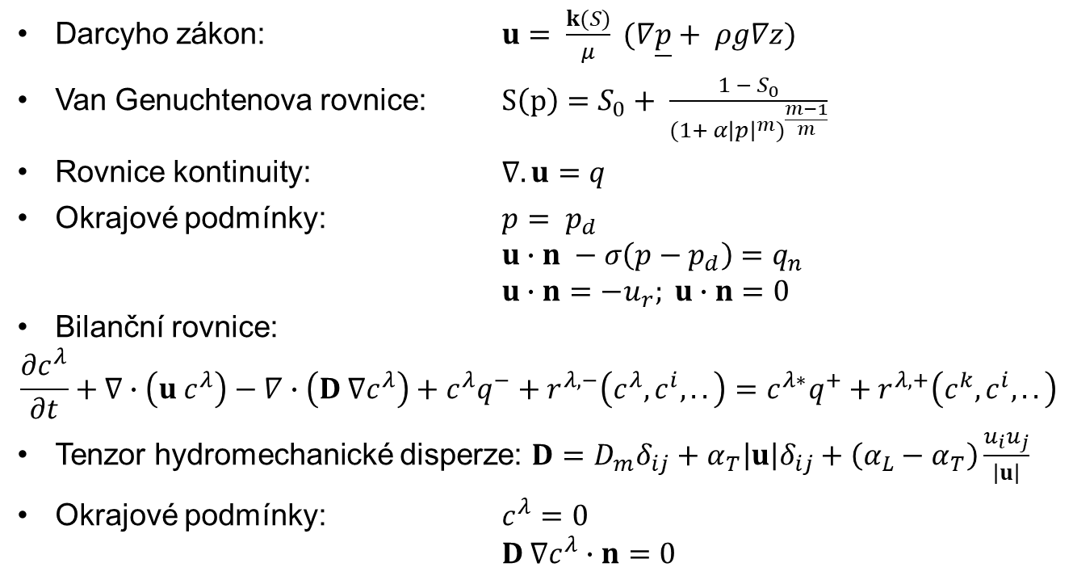
Proudění – řídící rovnice
Numerické modelování

Slide 4
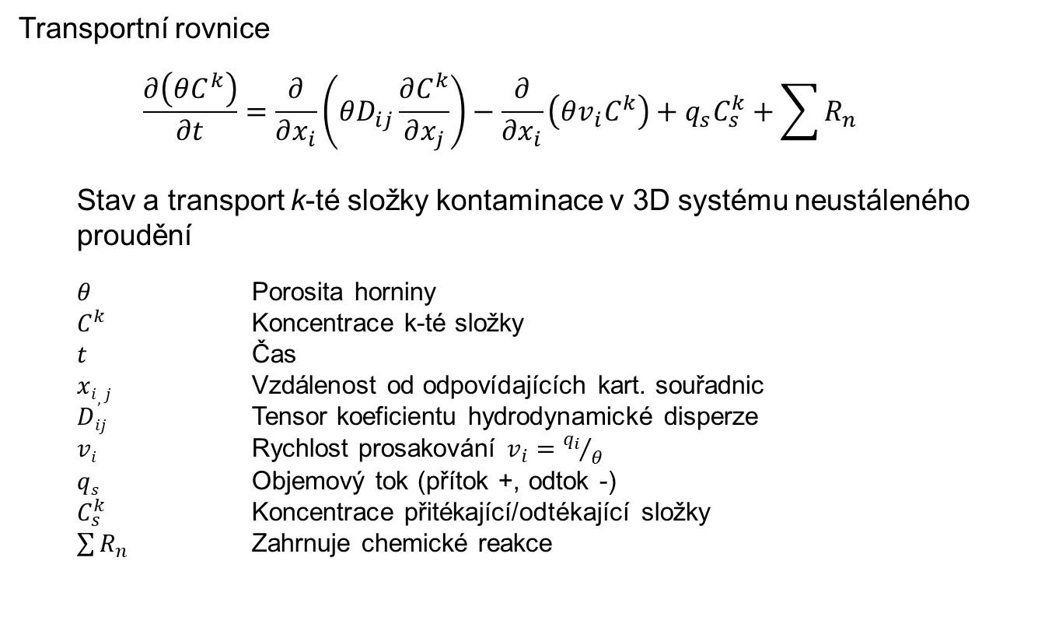
Transport kontaminantů
Transportní rovnice
  $$\frac{∂\left(θC^{k}\right)}{∂t}=\frac{∂}{∂x_{i}}\left(θD_{ij}\frac{∂C^{k}}{∂x_{j}}\right)−\frac{∂}{∂x_{i}}\left(θv_{i}C^{k}\right)+q_{s}C_{s}^{k}+\sum{R_{n}}$$
  Stav a transport k-té složky kontaminace v 3D systému neustáleného proudění
  $θ$ Porosita horniny
  $C^{k}$ Koncentrace k-té složky
  $t$ Čas
  $xi,j$ Vzdálenost od odpovídajících kart. souřadnic
  $Dij$ Tensor koeficientu hydrodynamické disperze
  $vi$ Rychlost prosakování $v_{i}={q_{i}}/θ$
  $qs$ Objemový tok (přítok +, odtok -)
  $C_{s}^{k}$ Koncentrace přitékající/odtékající složky
  $\sum{R_{n}}$ Zahrnuje chemické reakce
Numerické modelování

Slide 5
Transport kontaminantů
  Fyzikální procesy:
  Advekce – unášení látek proudící vodou, závislost na Darcyho rychlosti a čase
  Molekulární difuze – pohyb kontaminantů vlivem gradientu koncentrace (význam při nízkých rychlostech, vliv porosity)
  Mechanická disperze – mísení s nekontaminovanou vodou důsledkem rozdílů rychlosti proudění, kontaminant se šíří všemi směry, koncentrace se postupně snižuje
  Chemické procesy
  Rovnovážná lineární nebo nelineární sorpce – vratný proces, zpomalení šíření kontaminace
  Nerovnovážná sorpce
  Reakce 1. řádu
    Radioaktivní rozpad
    Aproximativní reprezentace biodegradace
Numerické modelování

Slide 6
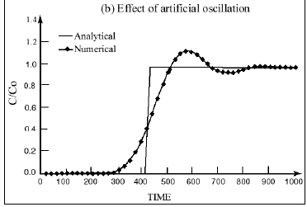
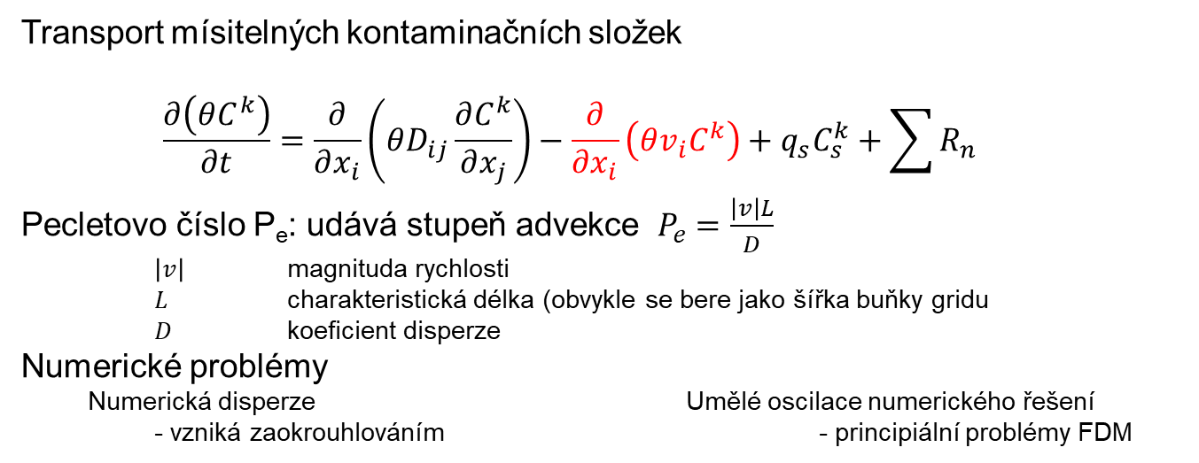
Advekce
Transport mísitelných kontaminačních složek
  $$\frac{∂\left(θC^{k}\right)}{∂t}=\frac{∂}{∂x_{i}}\left(θD_{ij}\frac{∂C^{k}}{∂x_{j}}\right)−\frac{∂}{∂x_{i}}\left(θv_{i}C^{k}\right)+q_{s}C_{s}^{k}+\sum{R_{n}}$$
  Pecletovo číslo P_{e}: udává stupeň advekce $P_{e}=\frac{\left|v\right|L}{D}$
      $\left|v\right|$ magnituda rychlosti
      $L$ charakteristická délka (obvykle se bere jako šířka buňky gridu
      $D$ koeficient disperze
      Numerické problémy
        Numerická disperze Umělé oscilace numerického řešení
        - vzniká zaokrouhlováním - principiální problémy FDM
Numerické modelování

Slide 7
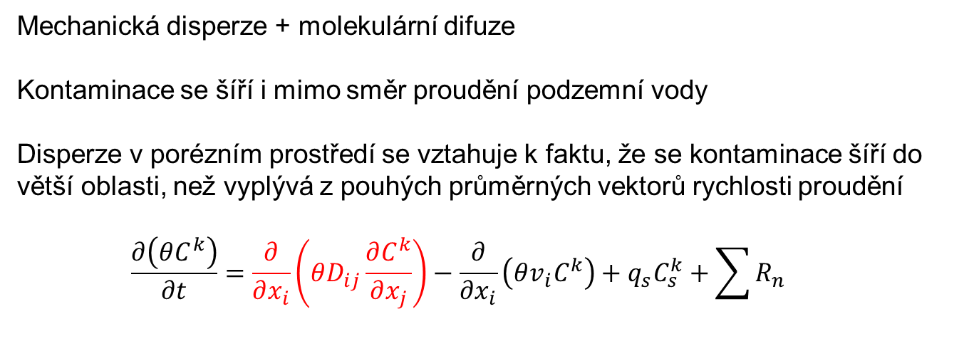
Hydrodynamická disperze
Mechanická disperze + molekulární difuze
Kontaminace se šíří i mimo směr proudění podzemní vody
Disperze v porézním prostředí se vztahuje k faktu, že se kontaminace šíří do větší oblasti, než vyplývá z pouhých průměrných vektorů rychlosti proudění
  $$\frac{∂\left(θC^{k}\right)}{∂t}=\frac{∂}{∂x_{i}}\left(θD_{ij}\frac{∂C^{k}}{∂x_{j}}\right)−\frac{∂}{∂x_{i}}\left(θv_{i}C^{k}\right)+q_{s}C_{s}^{k}+\sum{R_{n}}$$
Numerické modelování

Slide 8
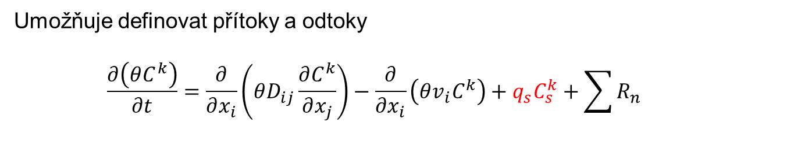
Dotace
Umožňuje definovat přítoky a odtoky
  $$\frac{∂\left(θC^{k}\right)}{∂t}=\frac{∂}{∂x_{i}}\left(θD_{ij}\frac{∂C^{k}}{∂x_{j}}\right)−\frac{∂}{∂x_{i}}\left(θv_{i}C^{k}\right)+q_{s}C_{s}^{k}+\sum{R_{n}}$$
Numerické modelování

Slide 9
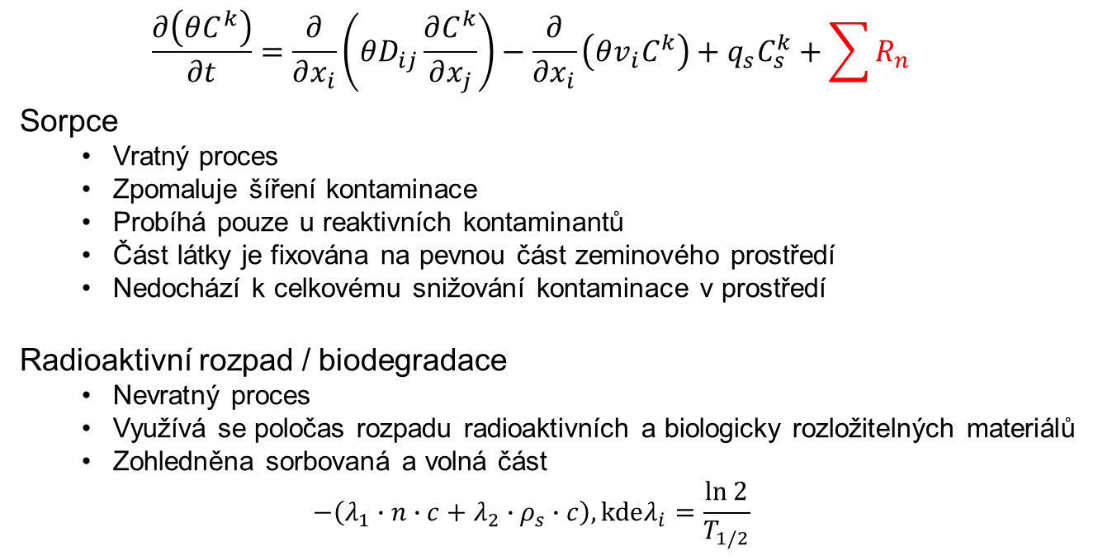
Chemické reakce
  $$\frac{∂\left(θC^{k}\right)}{∂t}=\frac{∂}{∂x_{i}}\left(θD_{ij}\frac{∂C^{k}}{∂x_{j}}\right)−\frac{∂}{∂x_{i}}\left(θv_{i}C^{k}\right)+q_{s}C_{s}^{k}+\sum{R_{n}}$$
  Sorpce
    Vratný proces
    Zpomaluje šíření kontaminace
    Probíhá pouze u reaktivních kontaminantů
    Část látky je fixována na pevnou část zeminového prostředí
    Nedochází k celkovému snižování kontaminace v prostředí
  Radioaktivní rozpad / biodegradace
    Nevratný proces
    Využívá se poločas rozpadu radioaktivních a biologicky rozložitelných materiálů
    Zohledněna sorbovaná a volná část
    $$−\left(λ_{1}∙n∙c+λ_{2}∙ρ_{s}∙c\right), kdeλ_{i}=\frac{\ln{2}}{T_{1/2}}$$
Numerické modelování

Slide 10
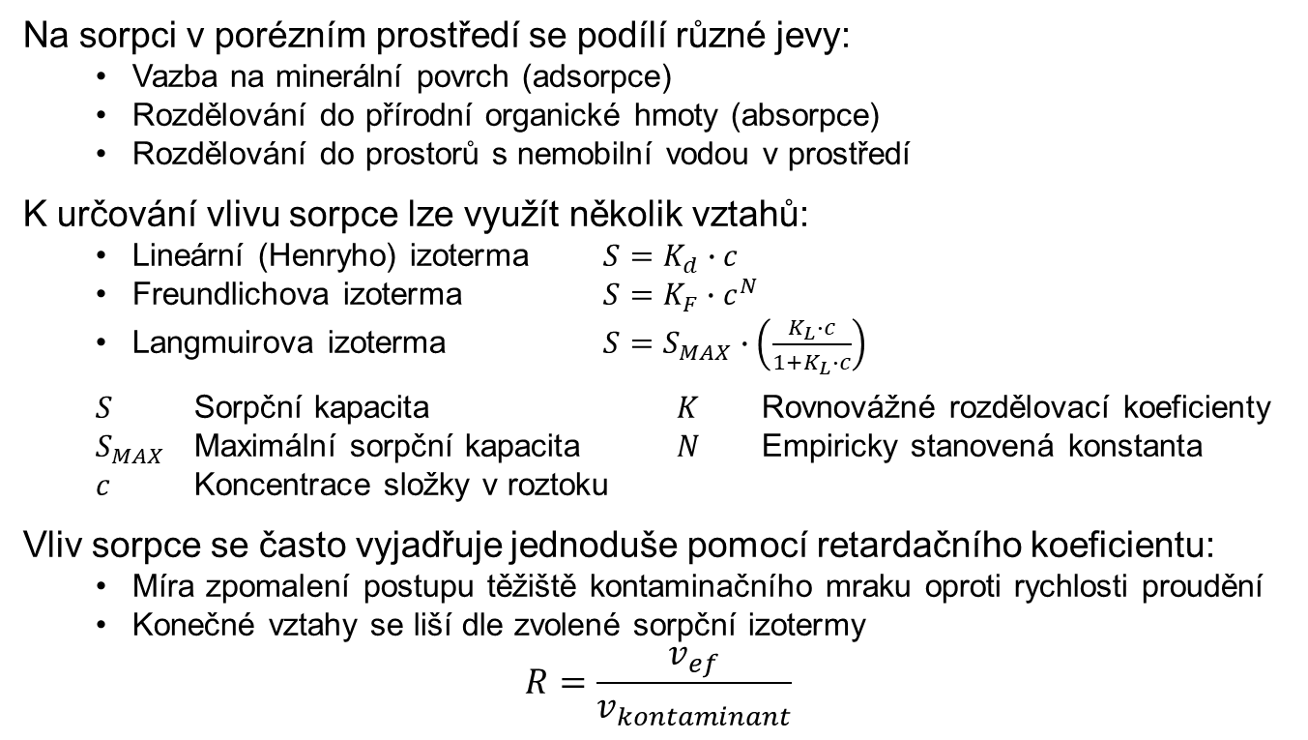
Sorpce
  Na sorpci v porézním prostředí se podílí různé jevy:
    Vazba na minerální povrch (adsorpce)
    Rozdělování do přírodní organické hmoty (absorpce)
    Rozdělování do prostorů s nemobilní vodou v prostředí
  K určování vlivu sorpce lze využít několik vztahů:
    Lineární (Henryho) izoterma $S=K_{d}∙c$
    Freundlichova izoterma $S=K_{F}∙c^{N}$
    Langmuirova izoterma $S=S_{MAX}∙\left(\frac{K_{L}∙c}{1+K_{L}∙c}\right)$
    $S$ Sorpční kapacita $K$ Rovnovážné rozdělovací koeficienty
    $S_{MAX}$ Maximální sorpční kapacita $N$ Empiricky stanovená konstanta
    $c$ Koncentrace složky v roztoku
  Vliv sorpce se často vyjadřuje jednoduše pomocí retardačního koeficientu:
    Míra zpomalení postupu těžiště kontaminačního mraku oproti rychlosti proudění
    Konečné vztahy se liší dle zvolené sorpční izotermy
  $$R=\frac{v_{ef}}{v_{kontaminant}}$$
Numerické modelování

Slide 11
Modely DIAMO

Slide 12
Proč vlastní modely
Počátky vývoje modelovacích nástrojů v 70. letech 20. stol.
Extenzivní rozvoj modelů v 80. a 90. letech 20. stol.
  Neexistence kvalitního komerčního produktu
    - modely proudění, transportu, geochemických reakcí, ekonomické, optimalizační
  Složitá a specifická problematika
    - složité horninové prostředí, dlouhodobá sanace rozsáhlého území
  Komerční software cenou převyšoval náklady související s vývojem, údržbou a provozováním vlastního systému
  Modely DIAMO umožňovaly na uživatelské bázi řešit podstatnou část modelových úloh
Numerické modelování

Slide 13
Užité metody
Model proudění - využití Metody konečných prvků (FEM)
  Jedna z nejpoužívanějších numerických metod, vyvíjená od padesátých let minulého století. Plné využití bylo možné až s nástupem výpočetní techniky.
  Řešíme podmínky rovnováhy vnějších a vnitřních sil.
  Primární formulace FEM
  - kalibrace (regionální model)
  - řešič pro SPD systém – CG (sdružené gradienty)
  Mix-hybridní formulace FEM
  - variantní výpočty
  - řešič pro SI systém - MINRES
  - CG pro Schurův komplement
Transportní model – explicitní FV upwind metoda (konečné objemy)
Numerické modelování

Slide 14
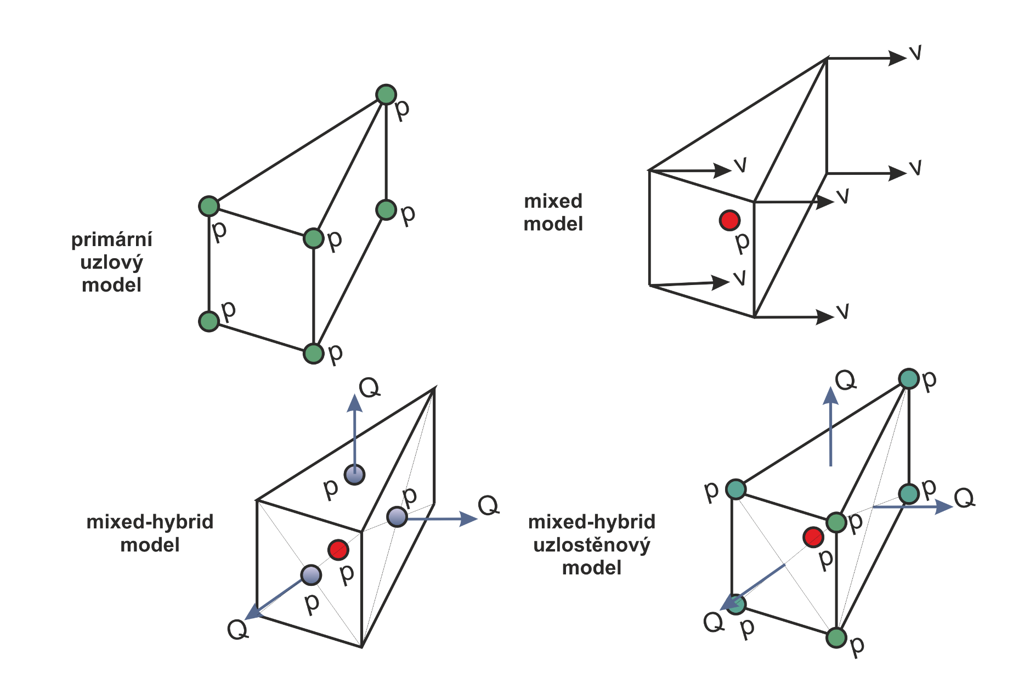
Modelové elementy
Numerické modelování

Slide 15
Softwarový balík GWS – podpora matematického modelování
GwsSit preprocesor pro tvorbu MKP sítí
GwsPoc preprocesor pro tvorbu souborů počátečních podmínek
GwsOkp preprocesor pro tvorbu souborů okrajových podmínek
GwsView 2D postprocesor pro vizualizaci modelových výsledků
GwsView 3D postprocesor pro vizualizaci modelových výsledků
Numerické modelování

Slide 16
GwsSit
Tvorba a editace 3D sítí – metoda konečných prvků
Specifikace vlastností zvodní (hydraulická vodivost, porozita,…)
Pětistěnné prizmatické elementy s lichoběžníkovou triangulární základnou
Popis stratigrafických vrstev, geologických nehomogenit, tektonických linií, neovulkanických těles,…
Numerické modelování

Slide 17
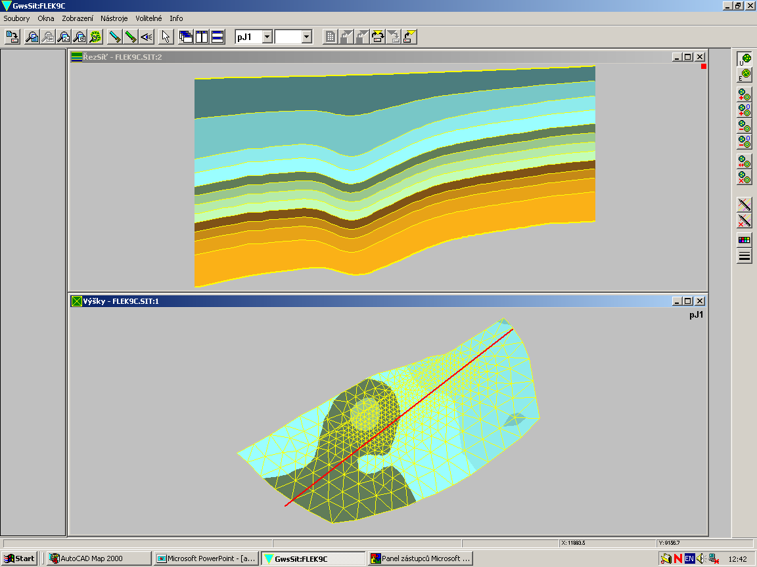
GwsSit
Numerické modelování

Slide 18
GwsPoc
Tvorba a editace počátečních podmínek charakterizujících prostorovou distribuci kontaminantů
Umožňuje automatické zpracování vstupních dat
Umožňuje editovat data ručně s pomocí uživatelsky přátelského rozhraní
Numerické modelování

Slide 19
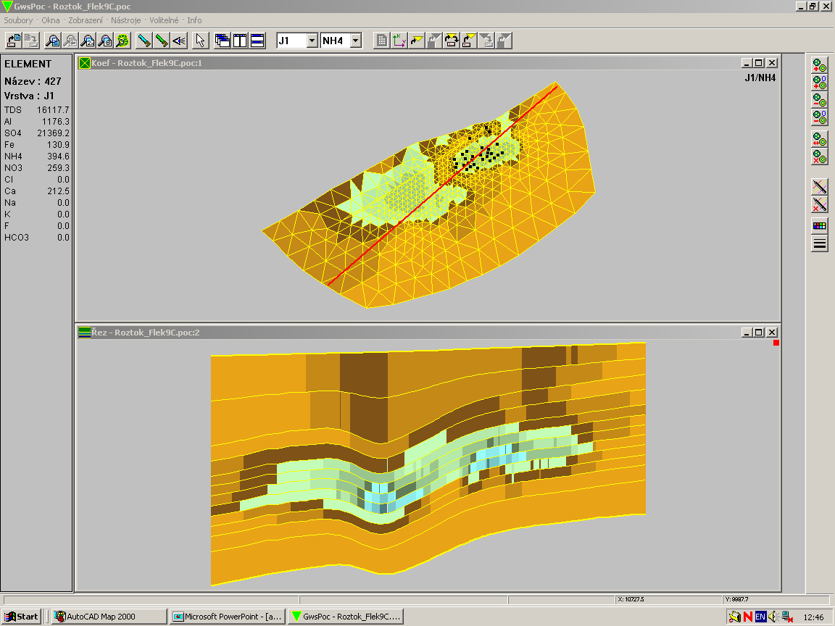
GwsPoc
Numerické modelování

Slide 20
GwsOkp
Tvorba a editace souborů okrajových podmínek pro hydrogeologické modely (primární, smíšená-hybridní formulace)
Lokalizace a parametry vtláčecích a čerpacích vrtů
Všechny tři typy okrajových podmínek (Dirichletova, Neumanova, Newtonova)
Vlastnosti:
    Ruční editace
    Automatická editace
    Přímý přístup do operačních databází
Numerické modelování

Slide 21
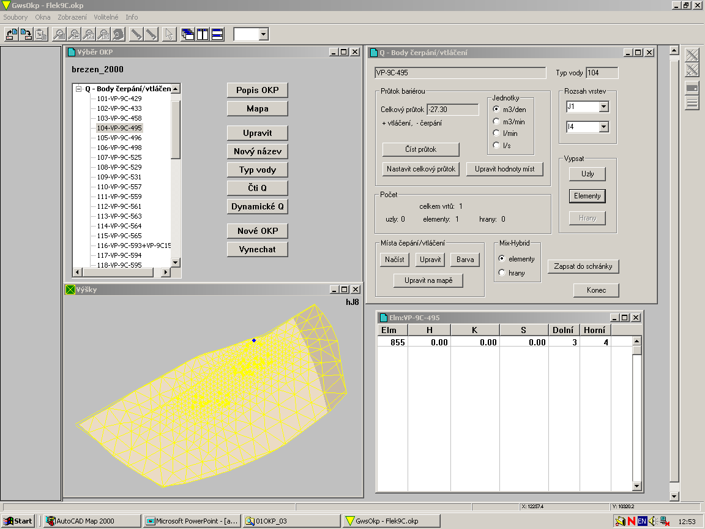
GwsOkp
Numerické modelování

Slide 22
GwsView 2D
Vizualizace modelových výpočtů
    Ustálené/neustálené proudění podzemních vod
    Proudění v saturované/nesaturované zóně
    Časově proměnná distribuce transportovaných kontaminantů
Vlastnosti:
    Animace časového vývoje distribuce kontaminantů
    Izolinie nebo hodnoty v každém elementu
    Výběr zobrazovaných složek
    Výběr zobrazované vrstvy
    Vícenásobné vertikální řezy
    Časové grafy vývoje koncentrace pro každý element sítě
    Uživatel může definovat zobrazované kritické hodnoty koncentrací
    Zobracení záznamů čerpacích/vtláčecích vrtů
    Možnost vložení pozadí (.dxf)
    Ukládání výsledků v rastrovém nebo vektorovém formátu (.bmp/.dxf)
Numerické modelování

Slide 23
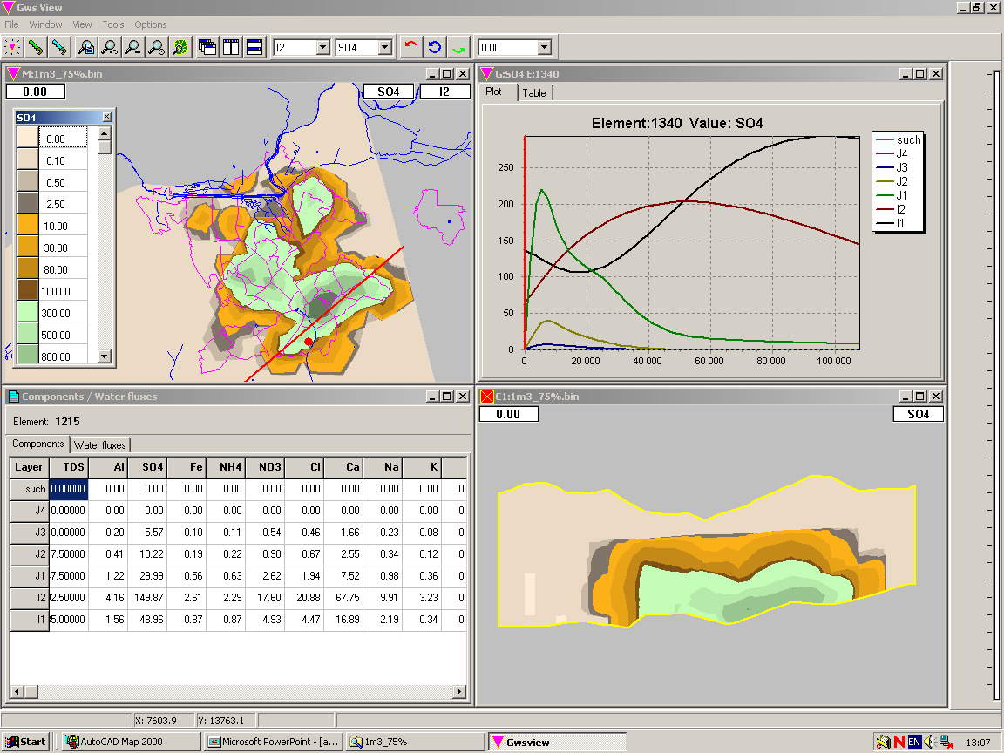
GwsView 2D
Numerické modelování

Slide 24
GwsView 3D
3D vizualizace modelových výsledků transportu kontaminantů
Vlastnosti:
    3D pohled na pohyb kontaminačního mraku v časových krocích
    Možnost volby zobrazované mezní koncentrace
    Volba zobrazovaných složek
    Možnost vložení pozadí
Numerické modelování

Slide 25
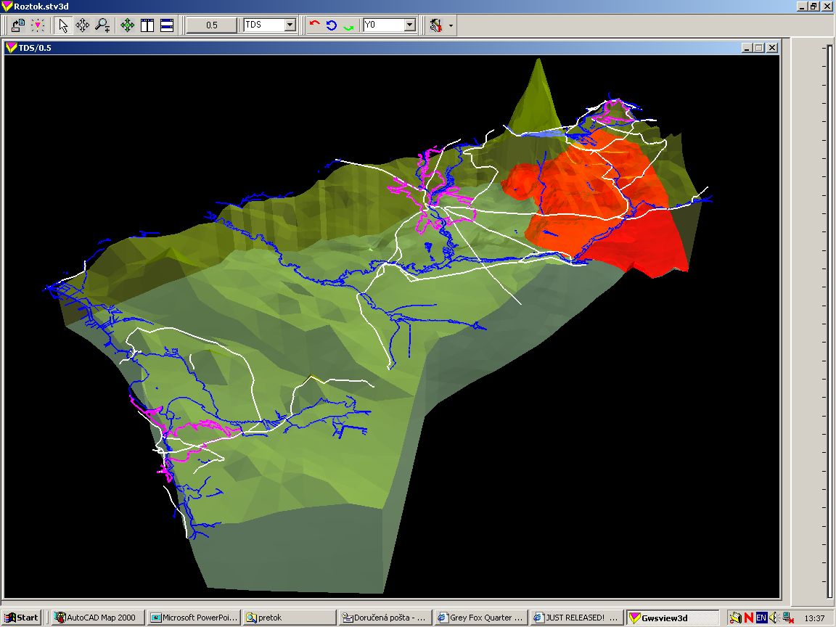
GwsView 3D
Numerické modelování

Slide 26
Komerční modely

Slide 27
Důvody pro změnu
Aktualizace modelového systému DIAMO je časově a finančně náročná.
Řešitelský tým příliš rozsáhlý a neefektivní.
Nutné zapojení externích vývojových pracovišť.
Dostupný komerční software je ve světě vyvíjen v rozsahu a kvalitě odpovídajícím požadavkům DIAMO.
Numerické modelování

Slide 28
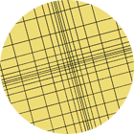
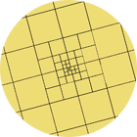
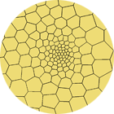
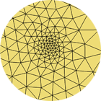
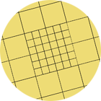
MODFLOW
USGS 3D model proudění
Simulace pomocí metody konečných diferencí (FDM, metoda sítí), založena na diskretizaci parciálních diferenciálních rovnic popisujících daný problém
Vývoj od 70 let, první verze 1981, poté Modflow-88, 96, 2000, 2005, NWT (proudění ve volné zvodni), LGR, USG (2015 – nestrukturované sítě)
Structured or Unstructured Grid Options
MODFLOW
Traditional Grid
MODFLOW-USG
Quadtree Grid
MODFLOW-USG
Voronoi Grid
MODFLOW-USG
TriQuad Grid
MODFLOW-LGR
Local Grid
Numerické modelování

Slide 29
Metoda sítí
Metoda konečných diferencí je první metoda, která byla použita matematiky, např. Taylorem nebo Lagrangem, pro numerické řešení problémů diferenciálních rovnic již v 18. století.
Je založena na hledání řešení jen v konečně mnoha bodech. Tyto body obvykle tvoří vrcholy obdélníků (případně čtverců), které spolu tvoří síť. Proto je také někdy tato metoda nazývána metodou sítí.
Princip metody spočívá v nahrazení derivací v řídící rovnici konečnými diferencemi. Tato náhrada se provádí pomocí Taylorova rozvoje funkce v řádu.
Mezi hlavní výhody této metody patří snadné sestavení výpočetní sítě a relativně stabilní a rychlý výpočet. Nevýhodou je nepřizpůsobivost vůči složitějším tvarům studované oblasti.
Numerické modelování

Slide 30
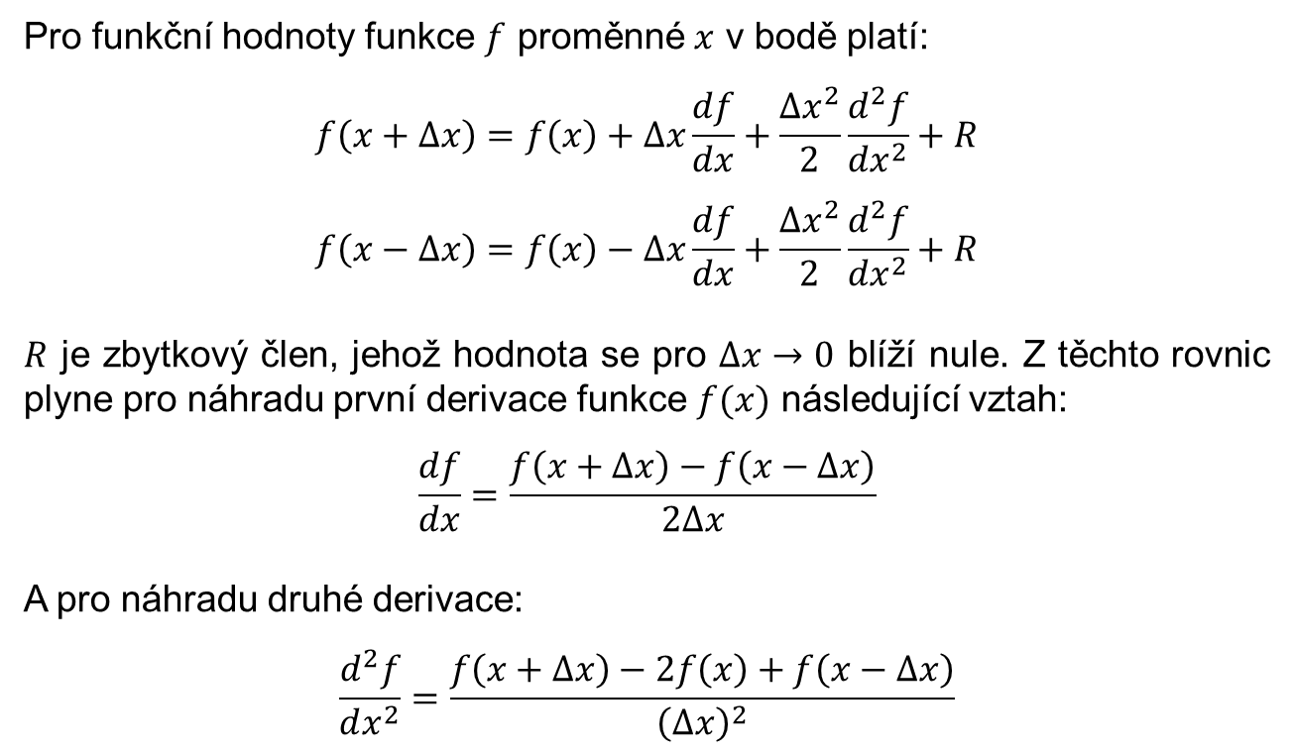
Metoda sítí
Pro funkční hodnoty funkce $f$ proměnné $x$ v bodě platí:
$$f\left(x+∆x\right)=f\left(x\right)+∆x\frac{df}{dx}+\frac{∆x^{2}}{2}\frac{d^{2}f}{dx^{2}}+R$$
$$f\left(x−∆x\right)=f\left(x\right)−∆x\frac{df}{dx}+\frac{∆x^{2}}{2}\frac{d^{2}f}{dx^{2}}+R$$
$R$ je zbytkový člen, jehož hodnota se pro $∆x→0$ blíží nule. Z těchto rovnic plyne pro náhradu první derivace funkce $f(x)$ následující vztah:
$$\frac{df}{dx}=\frac{f\left(x+∆x\right)−f\left(x−∆x\right)}{2∆x}$$
A pro náhradu druhé derivace:
$$\frac{d^{2}f}{dx^{2}}=\frac{f\left(x+∆x\right)−2f\left(x\right)+f\left(x−∆x\right)}{{\left(∆x\right)}^{2}}$$
Numerické modelování

Slide 31
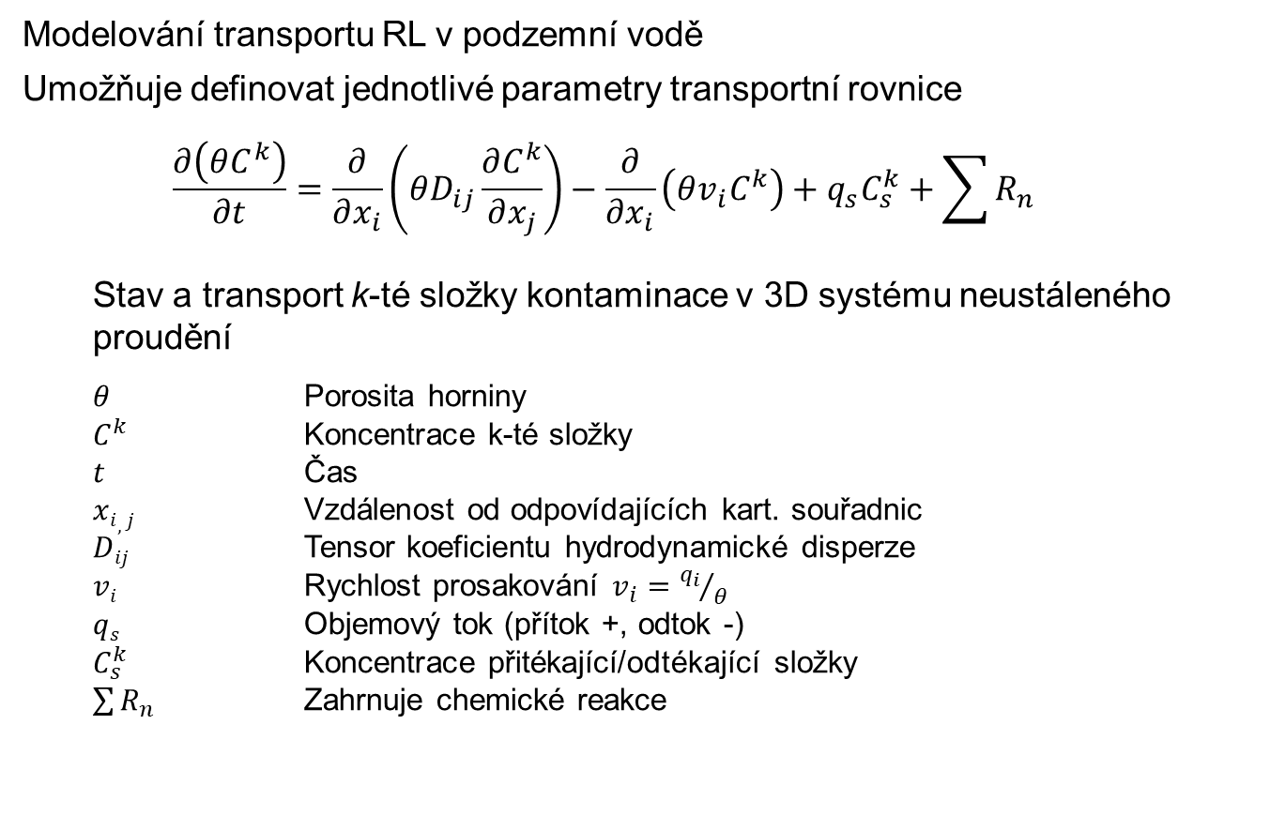
MT3D
Modelování transportu RL v podzemní vodě
Umožňuje definovat jednotlivé parametry transportní rovnice
  $$\frac{∂\left(θC^{k}\right)}{∂t}=\frac{∂}{∂x_{i}}\left(θD_{ij}\frac{∂C^{k}}{∂x_{j}}\right)−\frac{∂}{∂x_{i}}\left(θv_{i}C^{k}\right)+q_{s}C_{s}^{k}+\sum{R_{n}}$$
  Stav a transport k-té složky kontaminace v 3D systému neustáleného proudění
  $θ$ Porosita horniny
  $C^{k}$ Koncentrace k-té složky
  $t$ Čas
  $xi,j$ Vzdálenost od odpovídajících kart. souřadnic
  $Dij$ Tensor koeficientu hydrodynamické disperze
  $vi$ Rychlost prosakování $v_{i}={q_{i}}/θ$
  $qs$ Objemový tok (přítok +, odtok -)
  $C_{s}^{k}$ Koncentrace přitékající/odtékající složky
  $\sum{R_{n}}$ Zahrnuje chemické reakce
Numerické modelování

Slide 32
Visual MODFLOW
Visual Modflow představuje ověřený standart pro profesionální 3D modelování proudění podzemní vody a transportu kontaminantů
Moduly:
MODFLOW Model proudění
MT3D Transport rozpuštěných látek
SEAWAT Transport v podzemní vodě
RT3D Reaktivní transport, biodegradace
PHT3D Reaktivní transport + PHREEQ
MODPATH Trajektorie částic
PEST Inverzní kalibrace
3D-Explorer 3D vizualizace
Možnost napojení specializovaných externích modulů (vyvíjených pro potřeby DIAMO)
Numerické modelování

Slide 33
Visual MODFLOW v DIAMO s. p.
Počátky zavádění VM do systému ověřovacích prací v roce 2006
Produkt je všeobecně celosvětově akceptovaný odbornou veřejností a rovněž ve veřejné správě.
Snazší zajištění zastupitelnosti i proškolení zaměstnanců.
Součástí dodávky je tzv. Maintenance, tzn. konzultace s tvůrci programu, zajištění úprav v programu, upgrade.
Není nutný vlastní vývoj základních komponent programu
Numerické modelování

Slide 34
Současné využití VM
Regionální model proudění
Sanační model cenomanu
Vtláčecí zkouška VP12B
Imobilizační pokus
Model přetoku Cenoman-Turon
Numerické modelování

Slide 35
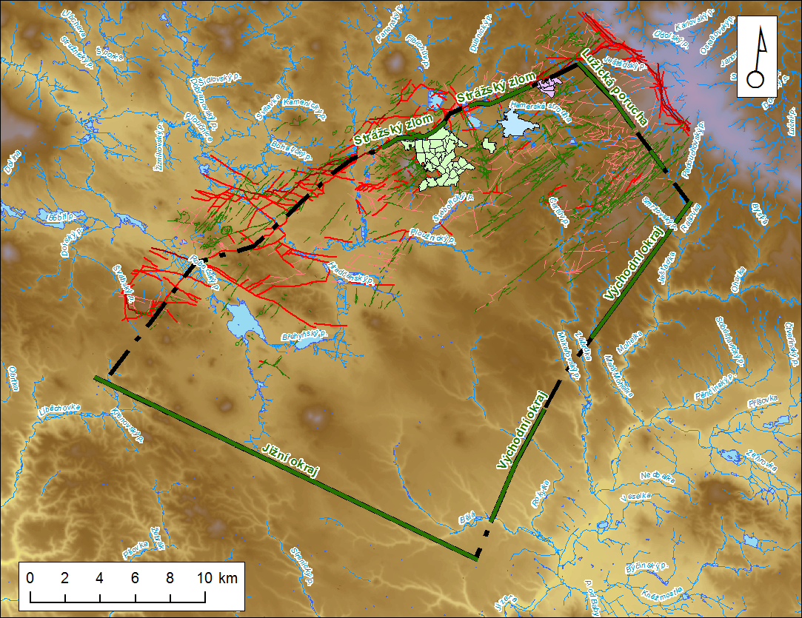
Regionální model proudění
Sledování vývoje proudění a změn úrovně turonské hladiny a piezometrické úrovně cenomanu.
Modelová oblast pokrývá celé zájmové území – od úbočí Ještědského hřebene na SV až po obce Dubá na JZ a Bělá pod Bezdězem na J.
Koncepce modelu vychází z HG modelu DIAMO – celkem 18 vrstev (13 cenoman, 3 izolátor a 2 turon).
Cca 500 000 elementů.
Moduly Modflow a 3D explorer.
Numerické modelování

Slide 36
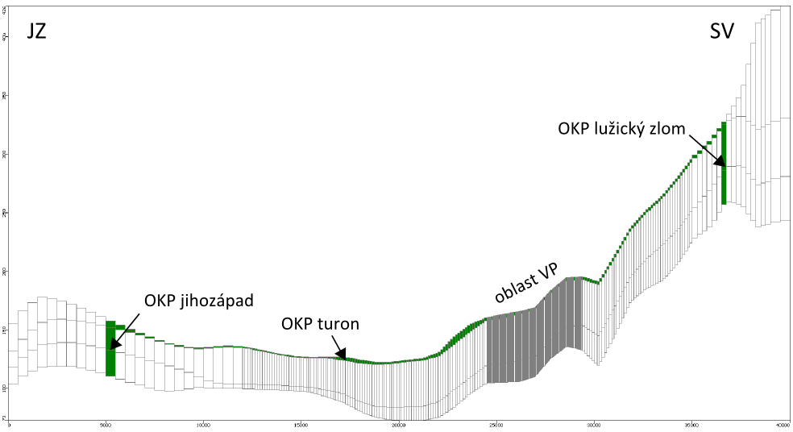
Regionální model proudění - nový
Stejný rozsah jako původní model.
3 vrstvy - pouze cenomanská zvodeň, cca 200 000 elementů, postupné zahuštění v zájmových oblastech až na 25 x 25 m.
Využití řešiče Modflow NWT – osušené buňky při zatápění dolu
Výhody – menší výpočetní náročnost.
Nevýhody – obtížnější tvorba OKP (vliv turonské zvodně nahrazen podmínkou typu GHB).
Moduly Modflow
a 3D explorer.
Numerické modelování

Slide 37
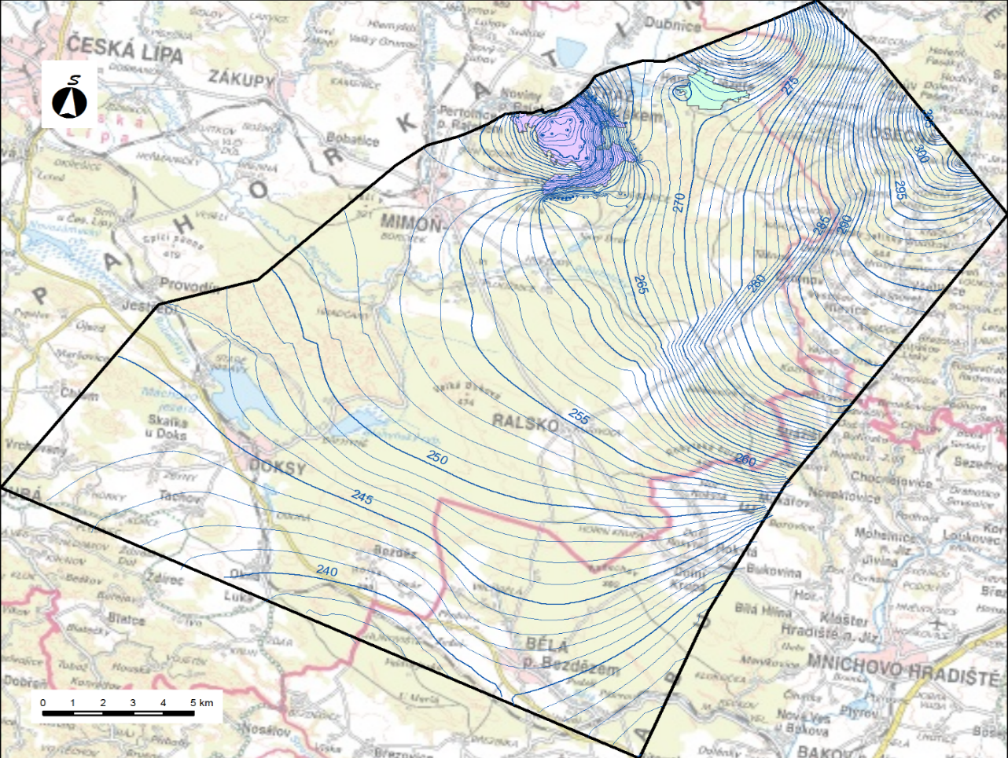
Model proudění – příklad výstupu
Hydroizopiezy v cenomanské zvodni – stav 31. 12. 2020.
Numerické modelování

Slide 38
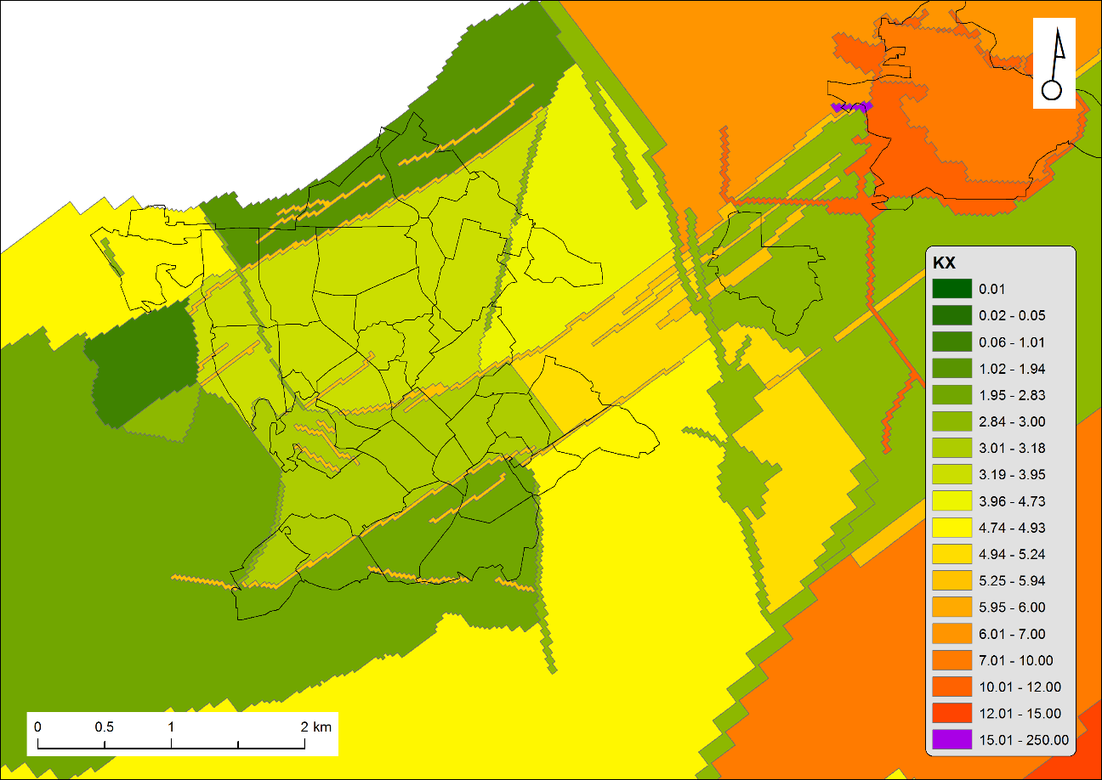
Inverzní kalibrace
Rozsah modelu = model proudění.
Odhad geofyzikálních vlastností horninového prostředí modelu.
Možnost zpřesnění parametrů modelu (regionální model - koeficient hydraulické vodivosti, storativita, porozita…).
Vstupem jsou měřené hladiny, skutečné čerpané a vtláčené objemy.
Moduly Modflow, PEST, Modpath.
Numerické modelování

Slide 39
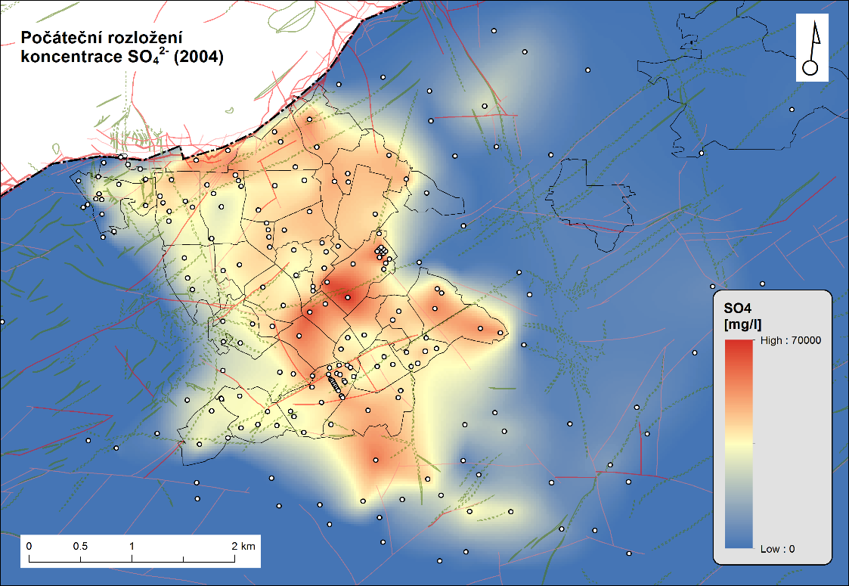
Sanační model cenomanu
Optimalizace procesu sanace cenomanu (výběr čerpacích míst, vhodné technologie).
Je postaven na regionálním modelu proudění (stejný rozsah).
Pro kalibraci využíváme cca 300 pozorovacích vrtů se známým složením roztoků.
Moduly Modflow, MT3D (PHT3D), 3D explorer.
Numerické modelování

Slide 40
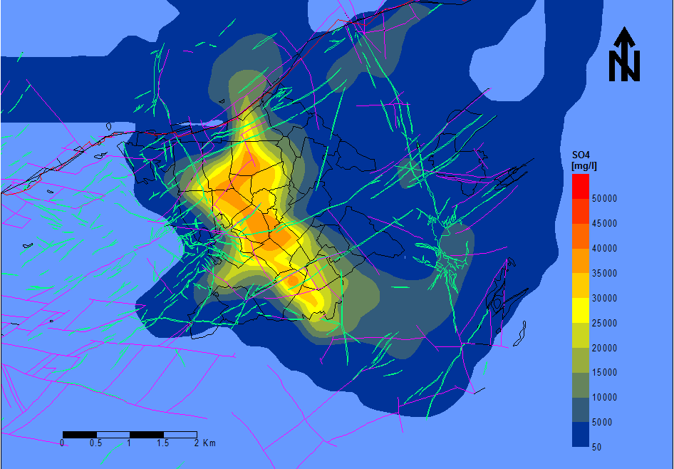
Sanační model – příklad výstupu
Modelové rozložení SO₄²⁻ – stav 31. 12. 2020.
Numerické modelování

Slide 41
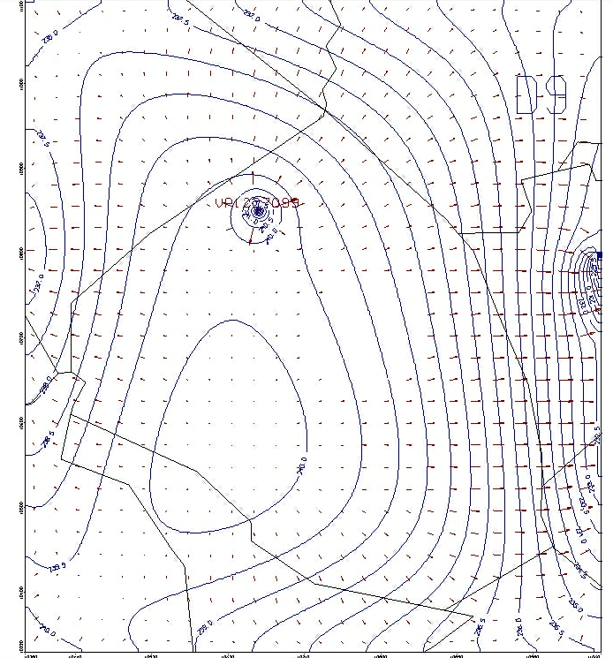
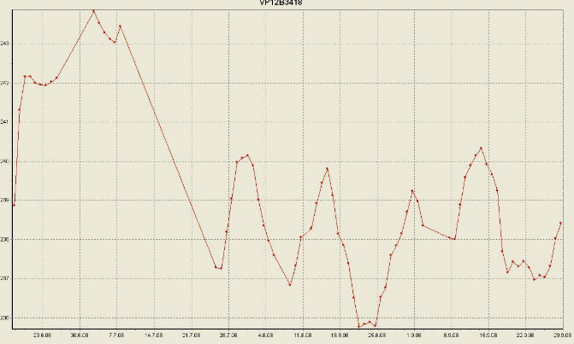
Vtláčecí zkouška VP12B
Vyhodnocení vtláčecí zkoušky pro ověření vlastností fukoidových pískovců, především transmisivitu, storativitu a hydraulickou vodivost.
Detailní výřez regionálního modelu proudění, pokrývá vyluhovací pole VP12B a jeho blízké okolí.
1 vrt vtláčecí a 3 pozorovací.
Modelování v saturované zóně.
Moduly Modflow, Modpath,
3D explorer
Numerické modelování

Slide 42
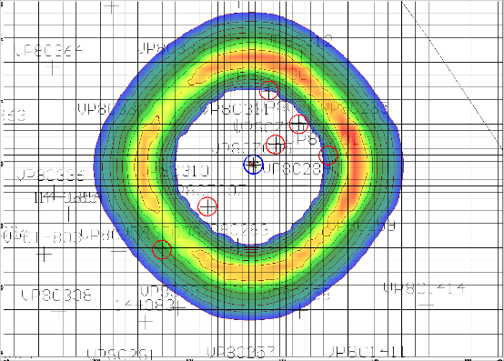
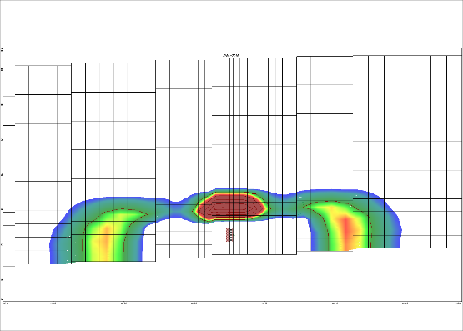
Imobilizační pokus
Simulace experimentu imobilizace kontaminantů in-situ.
Zahuštění sítě v oblasti experimentu (VP 8C) na 20 x 20 m.
1 vrt vtláčecí (stopovací médium) a
6 vrtů monitorovacích.
Vyhodnocení geochemických
reakcí s využitím PHREEQ.
Možnost rozšíření definovaných
chemických databází (ettringit).
Kalibrace parametrů transportně
-reakčního modelu podle výsledků
pokusu (difúze, disperze,…).
Moduly Modflow, MT3D, PHT3D,
3D explorer.
Numerické modelování

Slide 43
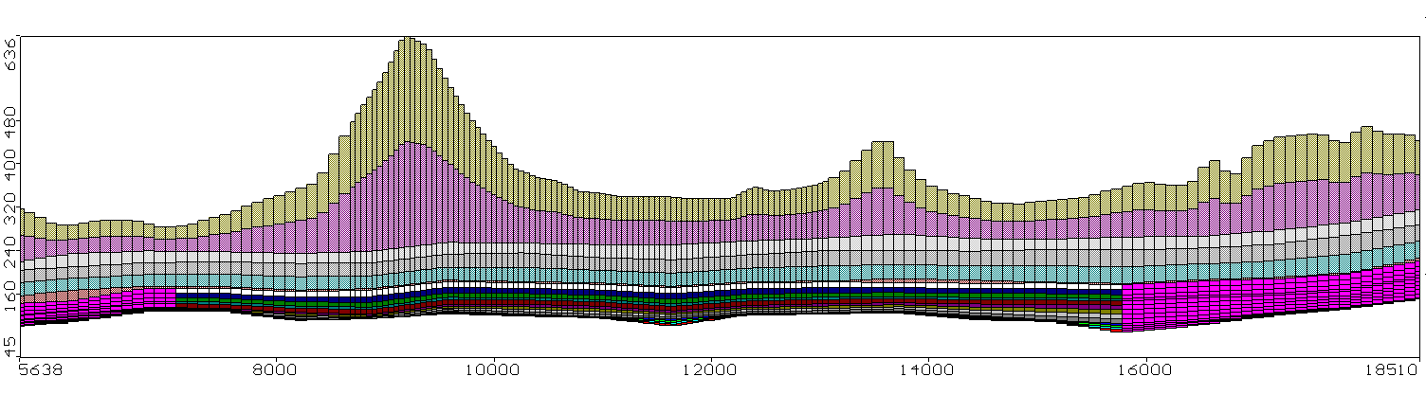
Model přetoku cenoman - turon
Vyhodnocení rizik přetoku cenoman – turon
Modelová oblast = původní regionální model proudění (18 vrstev)
Model proudění se dvěma oddělenými kolektory
Moduly Modflow a 3D explorer
Numerické modelování

Slide 44
GMS
Groundwater modelling system, vyvíjí firma Aquaveo
Podporuje všechny verze MODFLOW, MODPATH, MT3DMS, RT3D, PEST, a implementované ZONEBDGT
Kompatibilita s VM
Numerické modelování

Slide 45
Bilanční model – úvod a koncept
Nutnost vytvoření regionálního HG modelu
    Od roku 2001 zatápění hlubinných dolů strážského bloku.
    Nástup hladiny v cenomanské zvodni až o 130 m.
    Neustálený stav hladin cenomanské zvodně.
    Problematická specifikace okrajových podmínek
    Predikce zatíženy vnějšími předpoklady.
    Chybí údaje o objemové bilanci vod cenomanské zvodně.
Koncepce:
    Uchopení celého systému zvodní strážského tektonického bloku.
    Reálné okrajové podmínky (řeky, zlomy)
    Základní (referenční) model
    Predikce dlouhodobého vývoje hladin a objemové bilance v cenomanské zvodni
Numerické modelování

Slide 46
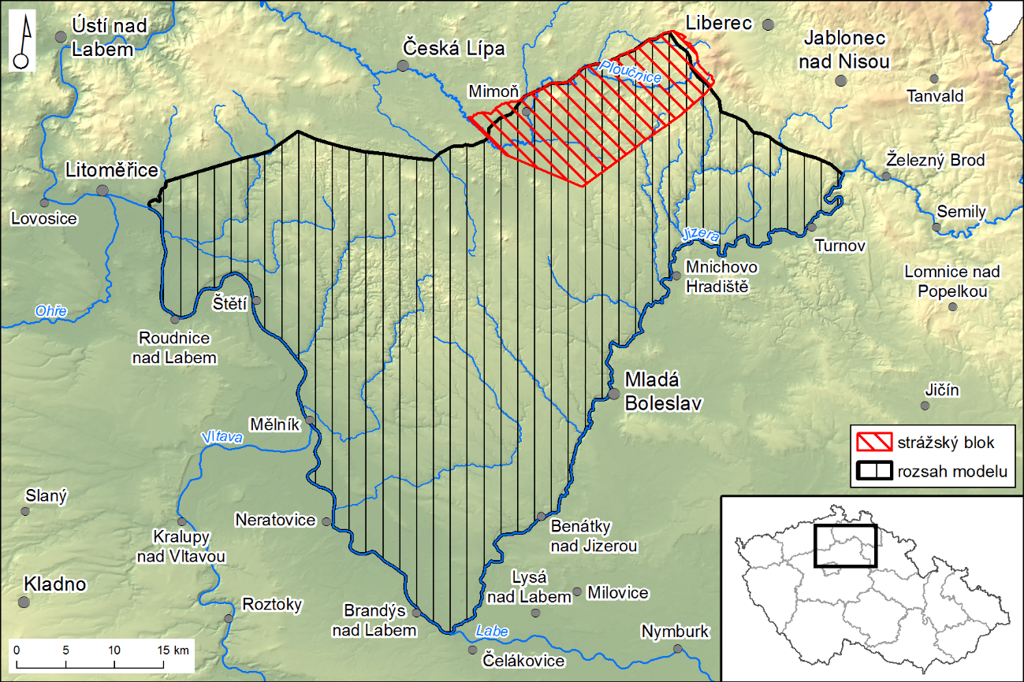
Bilanční model - rozsah
prostorový: boleslavsko-mělnický zvodnělý systém (1951,5 km²)
časový: období před zatápěním hlubinných dolů (1998 – 1999)
Numerické modelování

Slide 47
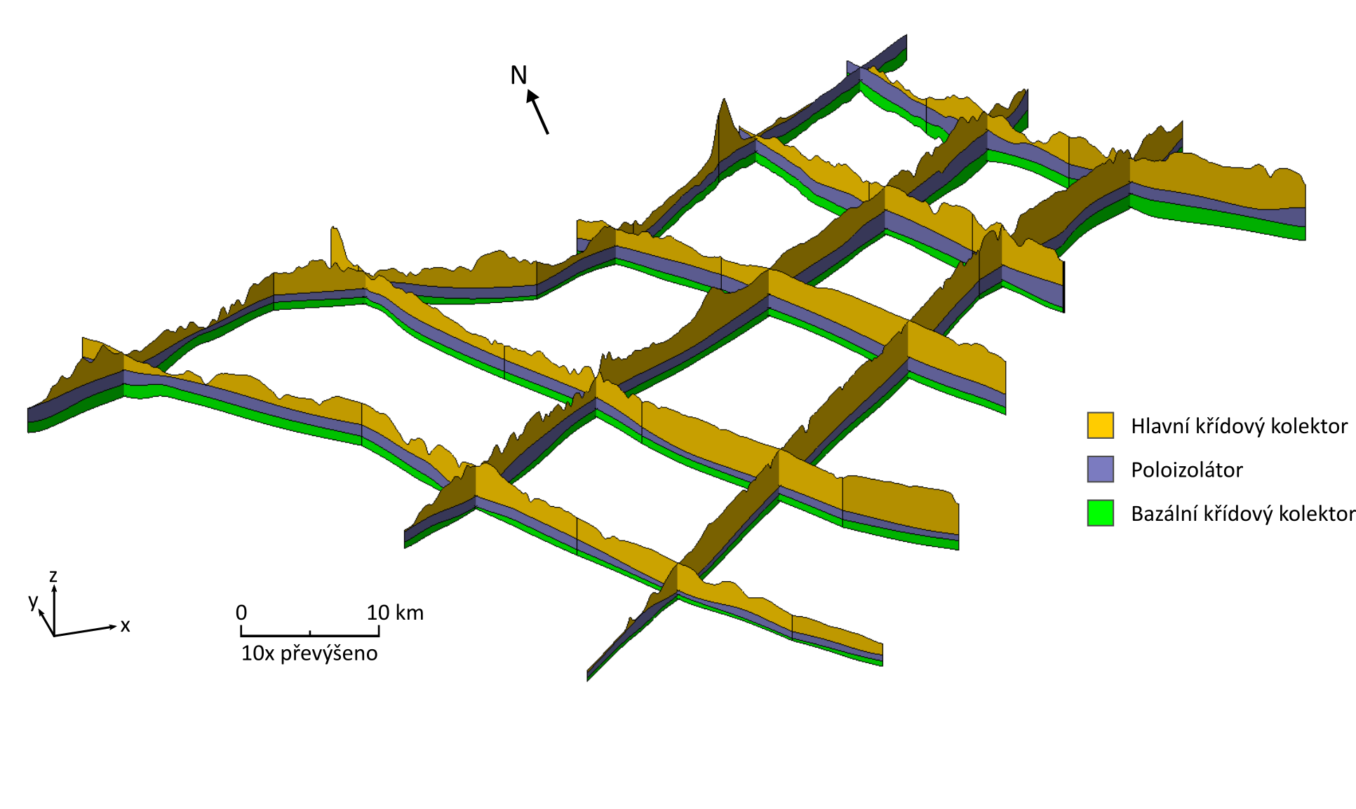
Bilanční model – geologický model
Numerické modelování

Slide 48
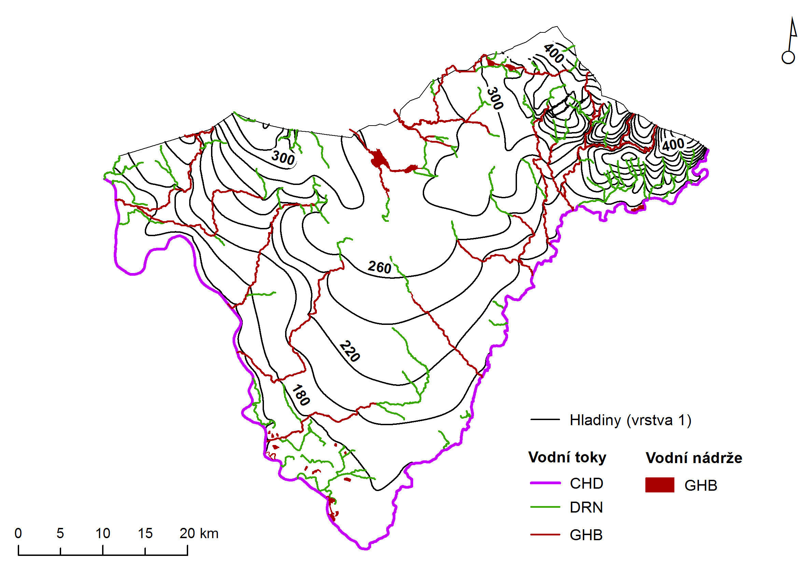
Bilanční model – hlavní křídová zvodeň
Interval isolinií 20 m
Numerické modelování

Slide 49
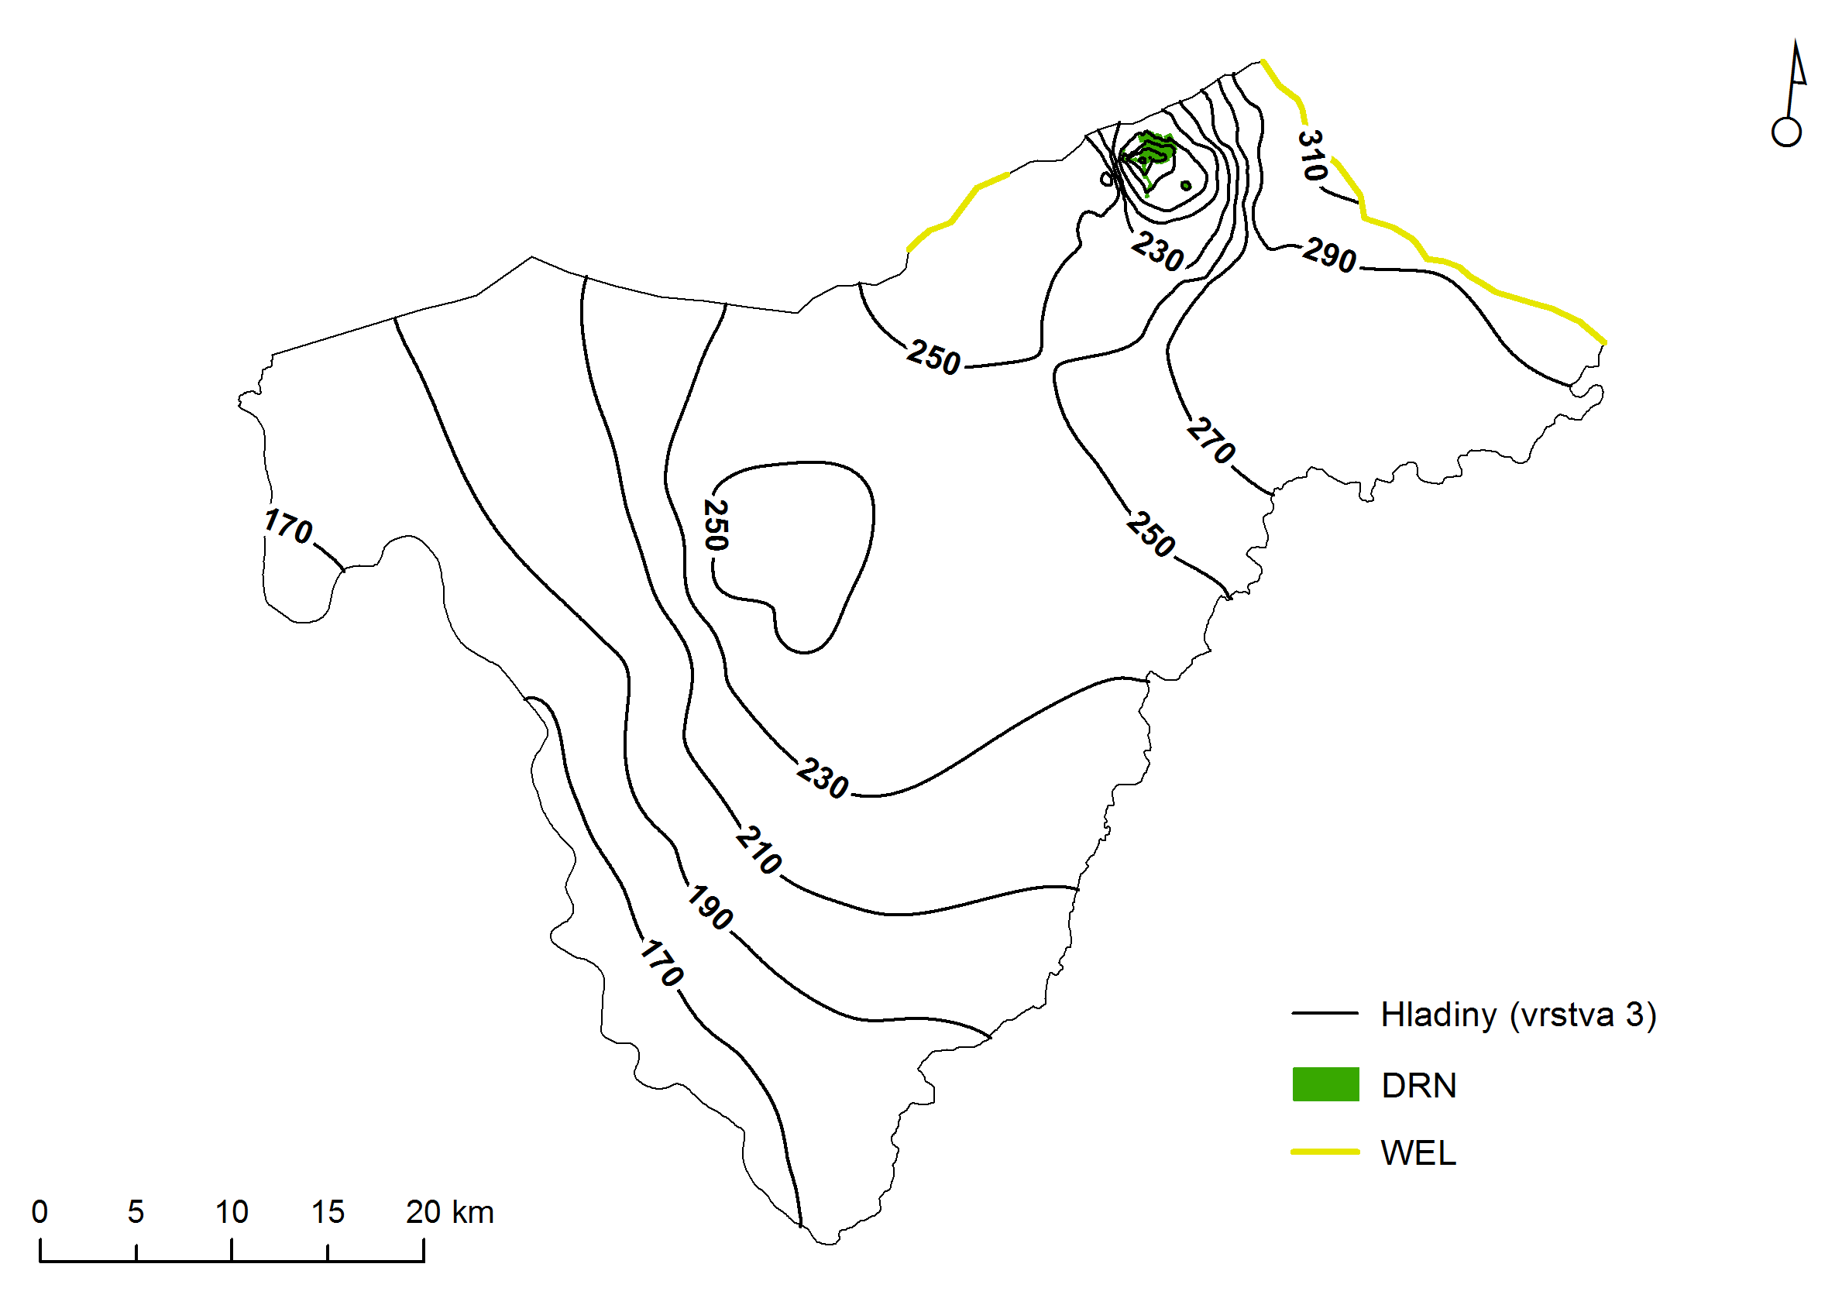
Bilanční model – bazální křídová zvodeň
Interval isolinií 20 m
Numerické modelování

Slide 50
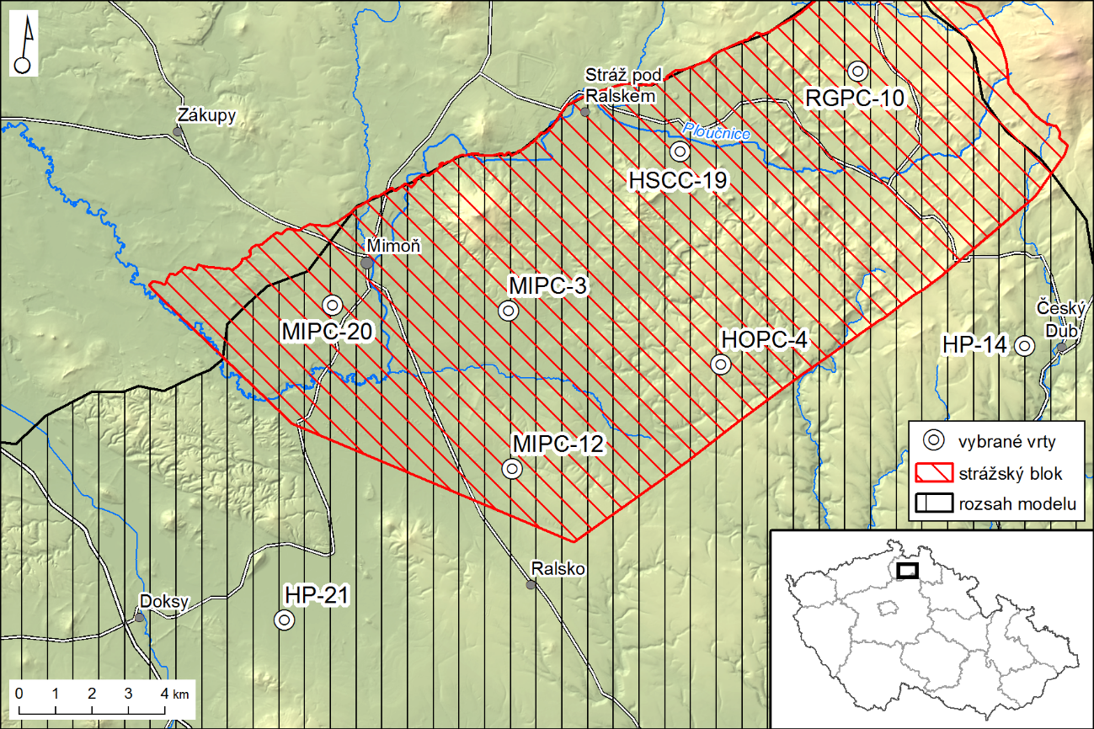
Bilanční model – modelová predikce
vývoj hladin v období let 2000-2016
homogenní storativní charakteristiky pro jednotlivé vrstvy
Numerické modelování

Slide 51
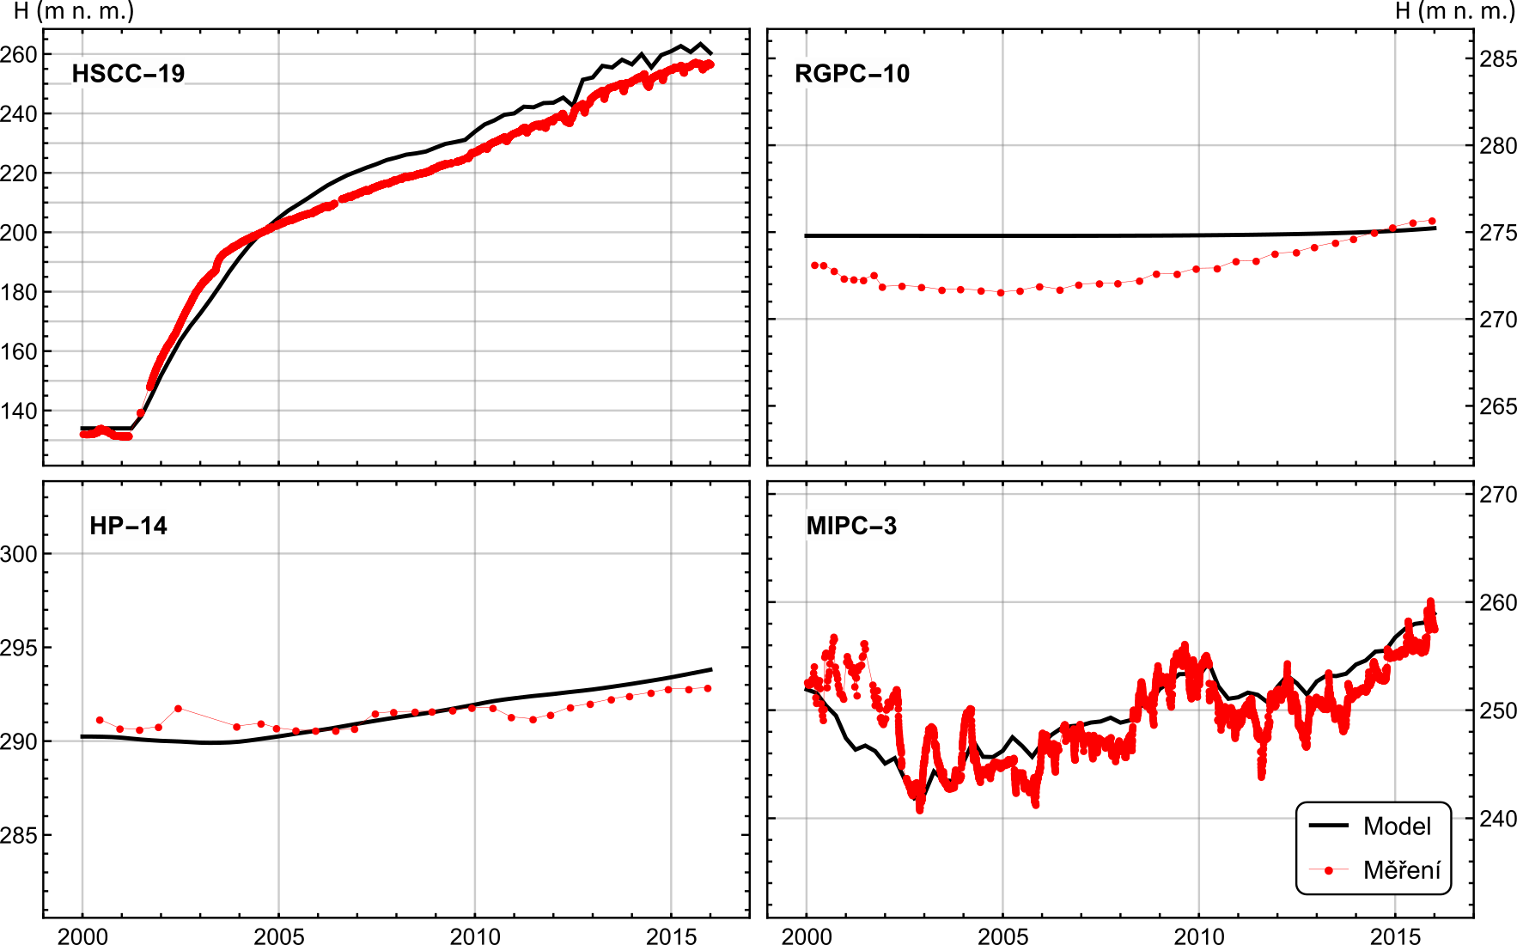
Bilanční model – modelová predikce
Numerické modelování

Slide 52
Bilanční model – modelová predikce
vývoj hladin v období let 2000-2016
homogenní storativní charakteristiky pro jednotlivé vrstvy
Numerické modelování

Slide 53
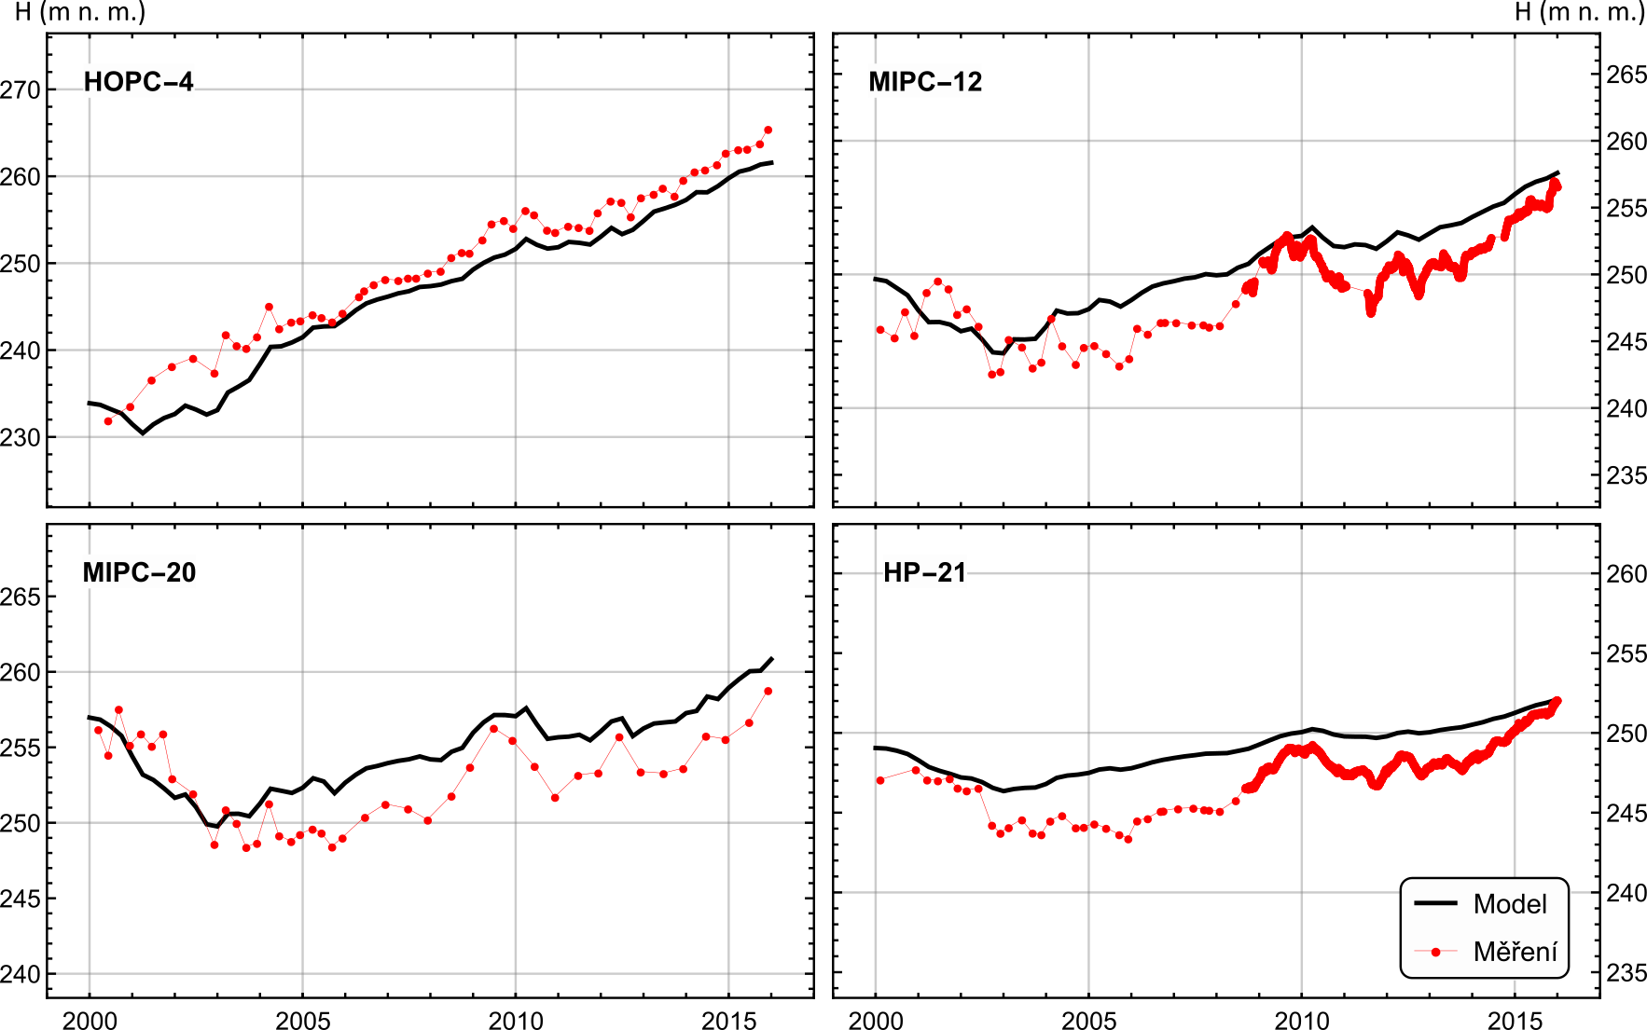
Bilanční model – modelová predikce
Numerické modelování

Slide 54
Reakčně transportní model
Vytvořen jako součást Analýzy rizika
Cíle modelovacích prací:
    Zhodnotit vliv probíhajících geochemických reakcí na potenciální expozici obyvatelstva a okolního ekosystému.
    Zhodnotit možné přírodně atenuační procesy při transportu ZTR.
    Definovat bezpečné cílové koncentrace kontaminantů v ZTR.
    Použitá data:
    Archiv výsledků hydrochemických analýz.
    Data z jádrových vrtů – mineralogie, geochemie, pórová voda.
    Laboratorní experimenty – transport v jádře.
    Dřívější PHREEQC výpočty.
Numerické modelování

Slide 55
Reakčně transportní model – koncepční model v průběhu sanace
Kontaminované roztoky jsou čerpány na povrch a čištěny v sanačních technologiích, šíření v podzemí brání i hydraulická bariéra
Numerické modelování

Slide 56
Reakčně transportní model – koncepční model po sanaci
Kontaminované roztoky jsou transportovány gradientem (0.08 m.den⁻¹), obyvatelé a ekosystém můžou být ovlivněni
Numerické modelování

Slide 57
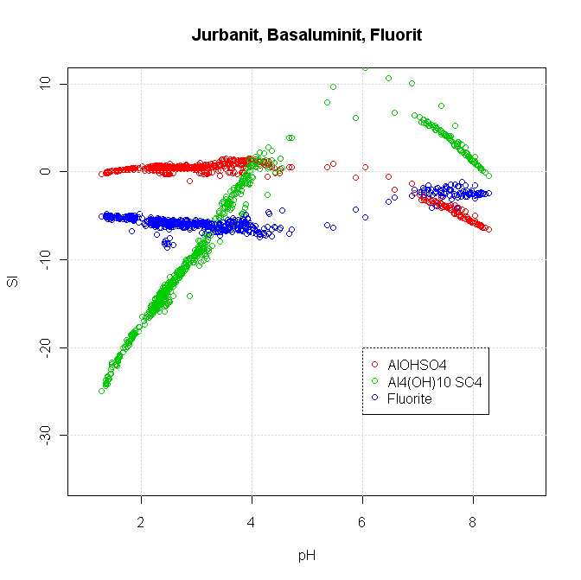
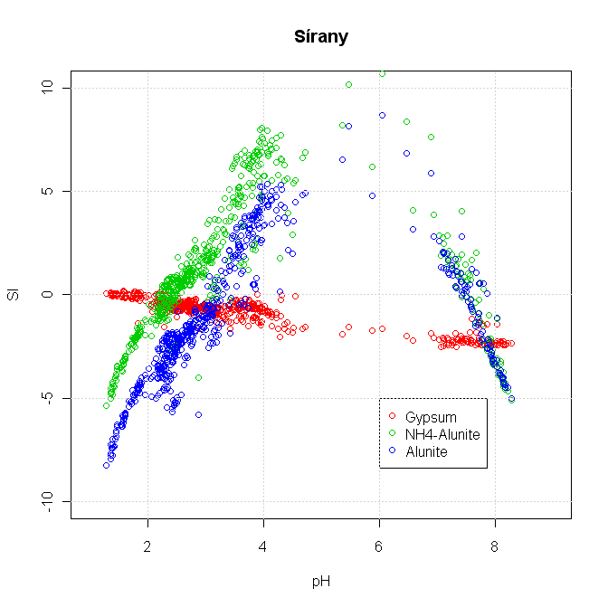
Reakčně transportní model – výpočty PHREEQC
Analýza současného stavu, výpočet speciací, inverzní modelování, 1D model transportu.
Příklad: Jurbanit (AlOHSO₄) se zdá být v rovnováze se ZTR při pH = 1.5–6, Gypsit (CaSO₄.2 H₂O) při pH = 1.5–4.
Numerické modelování

Slide 58
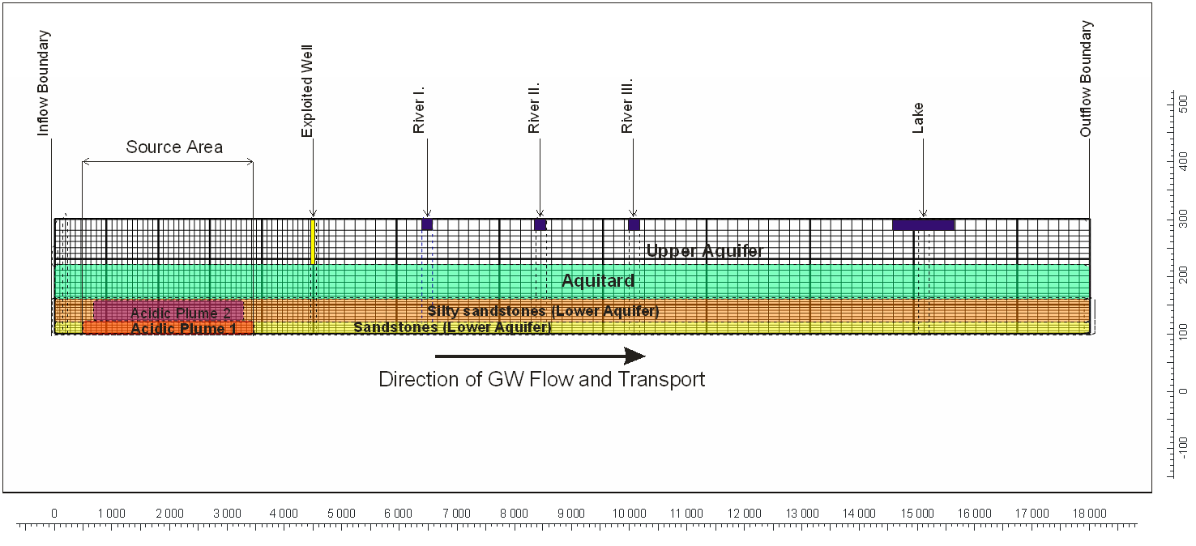
Reakčně transportní model – 2D model
Délka modelu 18 000 m, tloušťka 200 m (80 m turon, 60 m poloizolátor, 60 m cenoman).
Diskretizace: ∆x 90–180 m; ∆z 5–10 m.
Modelový čas: 2 000 000 dní (cca 5 500 let).
Použitý SW: ModelMuse (Winston, 2009), PHAST (Parkhurst et al., 2004).
Vertikální řez podél centrální linie pohybu kontaminace
Numerické modelování

Slide 59
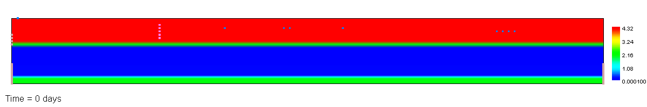
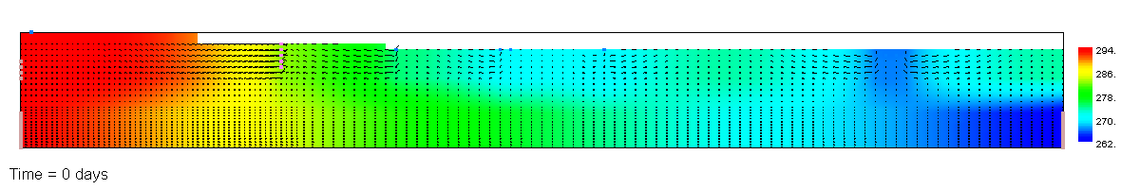
Reakčně transportní model – vstupy a výsledky
Distribuce hydraulické vodivosti
Expl. Well River 1 River 2 River 3 Lake
Hydraulická hladina (ustálený stav)
Expl. Well River 1 River 2 River 3 Lake
Numerické modelování

Slide 60
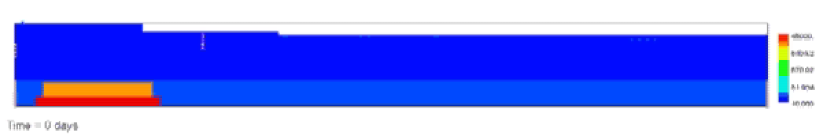
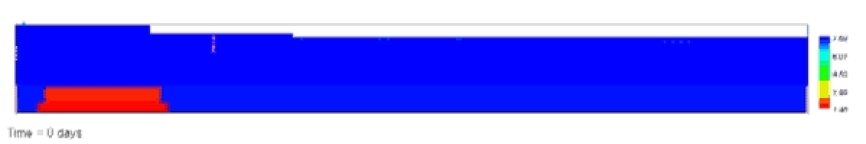
Reakčně transportní model – výsledky
Sírany [mg.l⁻¹]
Expl. Well River 1 River 2 River 3 Lake
pH
Expl. Well River 1 River 2 River 3 Lake
Numerické modelování

Slide 61
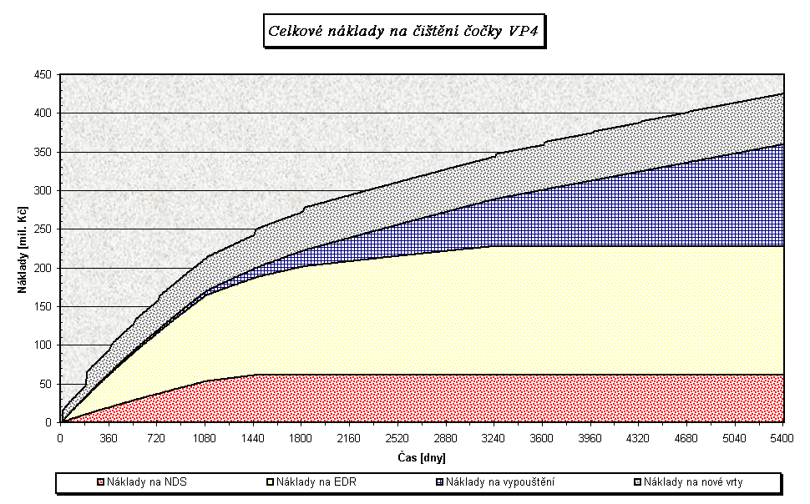
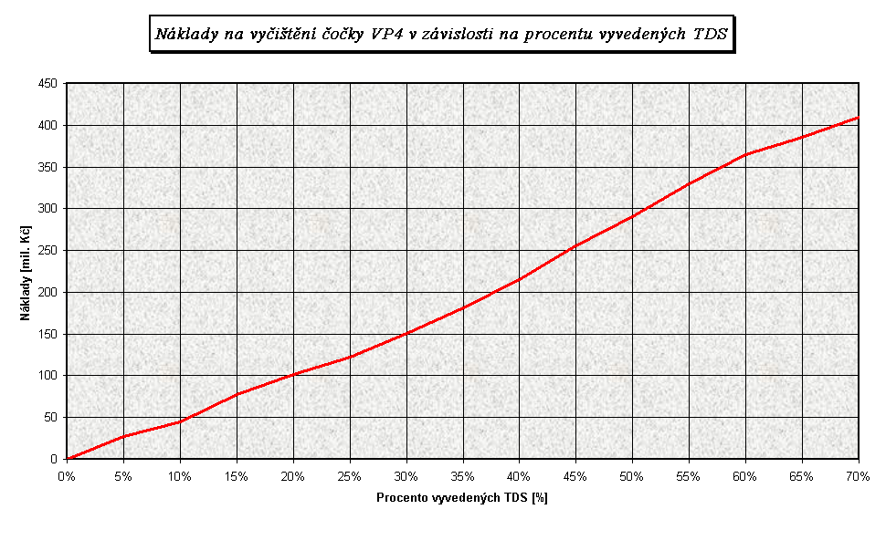
Ekonomické modely
Analýza nákladů, vyhodnocení efektivnosti technologické varianty sanace.
Modelové rozdělení nákladů na menší jednotky:
    náklady činnosti jednotlivých technologií v časových krocích;
    náklady na pořizování nových vrtů;
    souhrnné náklady sanace zadané oblasti v časových krocích.
Numerické modelování

Slide 62
Modely pro hodnocení expozice obyvatelstva radioaktivními a chemickými látkami
BIOS - box model pro řešení přestupu radionuklidů do životního prostředí a pro hodnocení ozáření kritické skupiny obyvatelstva uvolněnými radionuklidy. Model řeší expozici obyvatelstva radionuklidy, šířenými vodní cestou buď přímou kontaminací vodotečí nebo kontaminací souvisejících půdních horizontů.
K2M - model pro hodnocení expozice obyvatelstva chemickými a radioaktivními kontaminanty včetně kvantifikace rizika karcinogenních a nekarcinogenních účinků těchto látek
CONTAM - model určený k posouzení expozice obyvatelstva při pobytu na plochách kontaminovaných radionuklidy (rekultivované odvaly, odkaliště nebo likvidované haldy) s možností volby různých scénářů využití těchto ploch (rekreační, zemědělské, náhodné atd.).
Numerické modelování

Slide 63
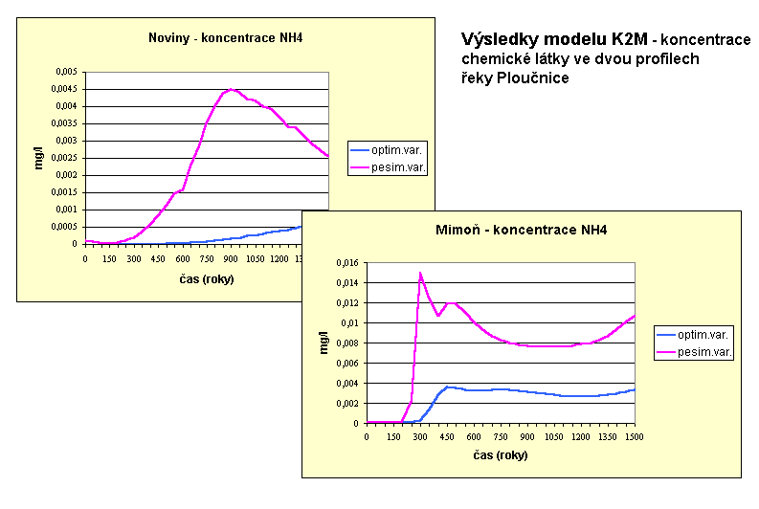
Modely pro hodnocení expozice obyvatelstva radioaktivními a chemickými látkami
Numerické modelování

Slide 64
Děkuji za pozornost

